Slide 1
Chủ đề 1: Gia đình
Bài 3: Đồ dùng trong nhà

Slide 2
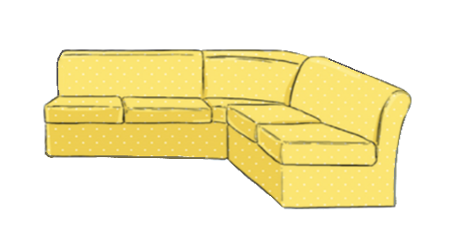
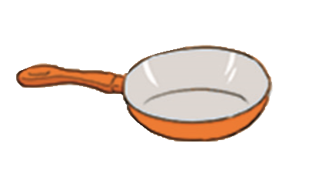
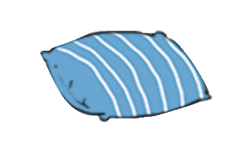
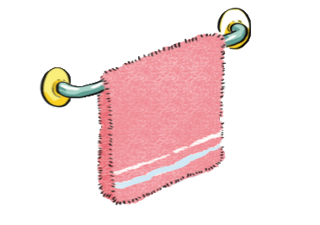
Kể tên một số đồ dùng có trong nhà em. Em thích đồ dùng nào nhất?

Slide 3
1
2
“Cái gì sừng sững Đứng ở góc nhà Bé mở cửa ra Lấy quần áo đẹp.”
“Ai muốn chân sạch
Thì dùng đến tôi
Nhưng phải một đôi
Đôi gì thế nhỉ?”
3
4
“Lấp la lấp lánh
Treo ở trên tường
Trước khi đến trường
Bé lo trải tóc.”
“Miệng tròn, lòng trắng phau phau Đựng cơm, đựng thịt, đựng rau hằng ngày.”

Slide 4
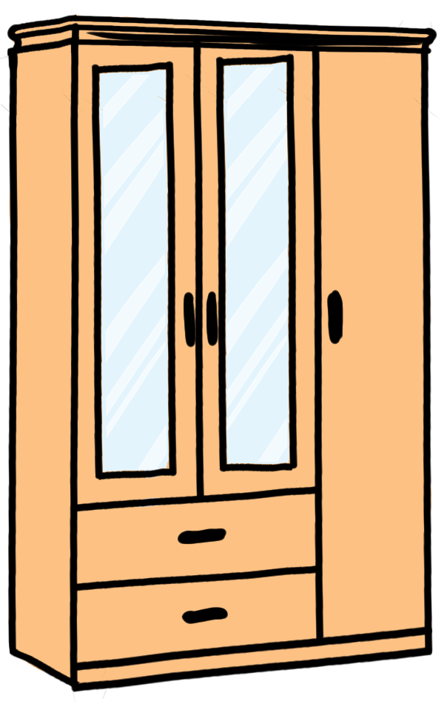
Tủ quần áo

Slide 5
Đôi giày

Slide 6
Cái gương

Slide 7
Bát và Đĩa

Slide 8
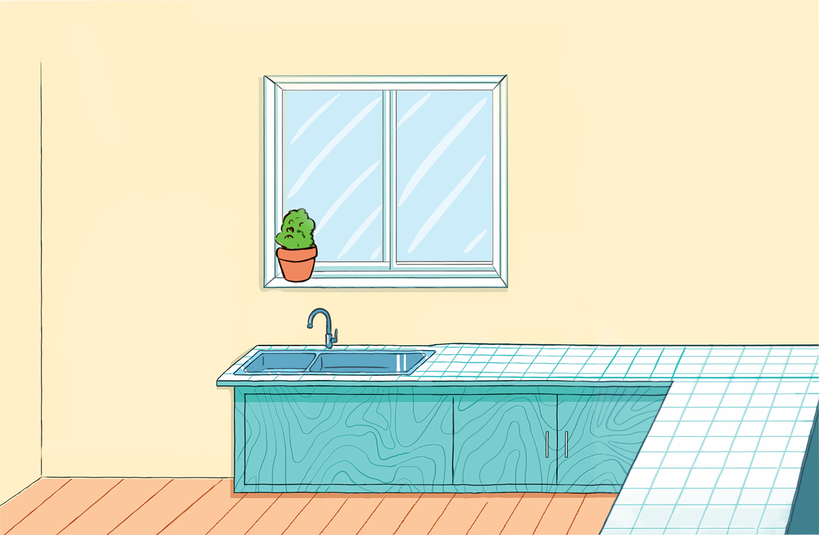
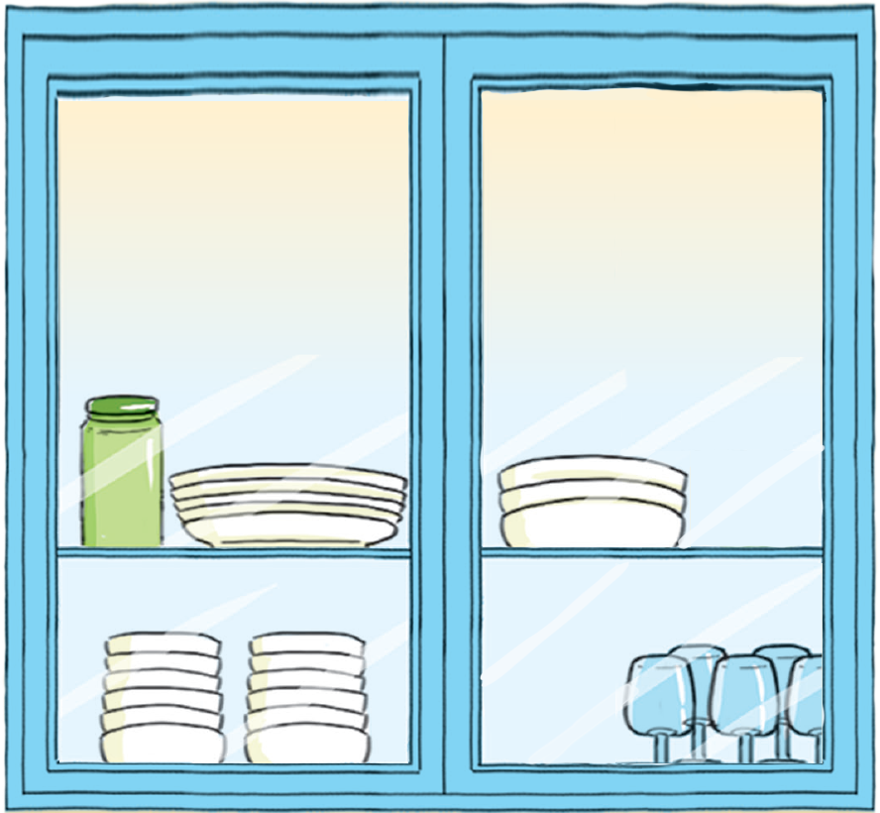
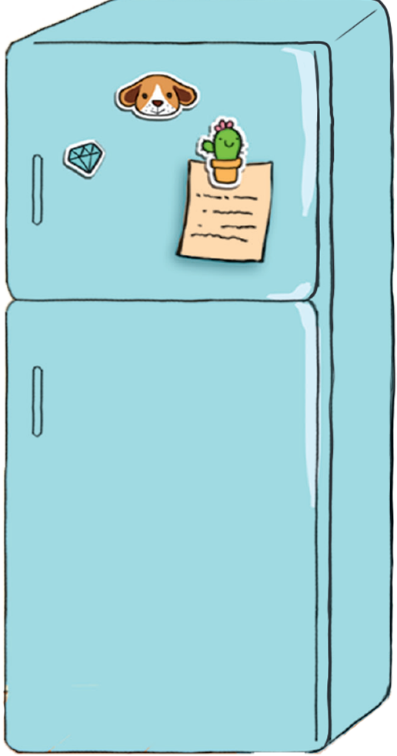
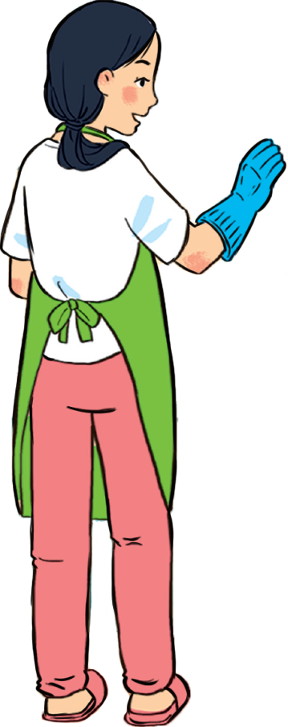
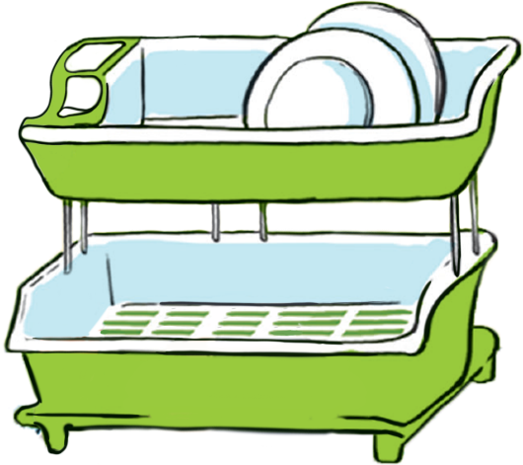
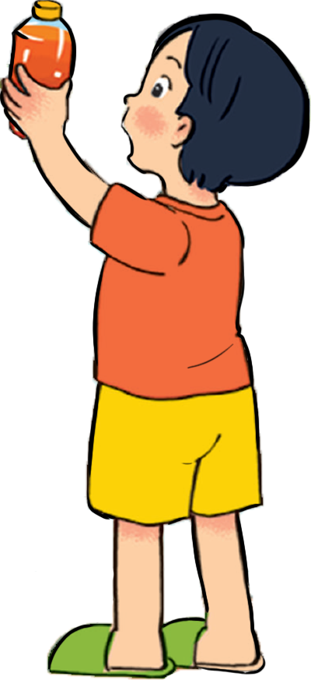
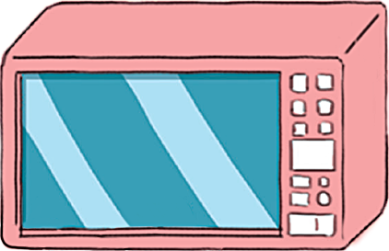
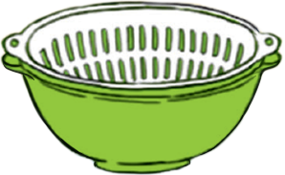
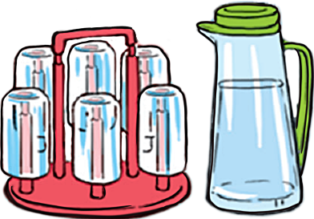
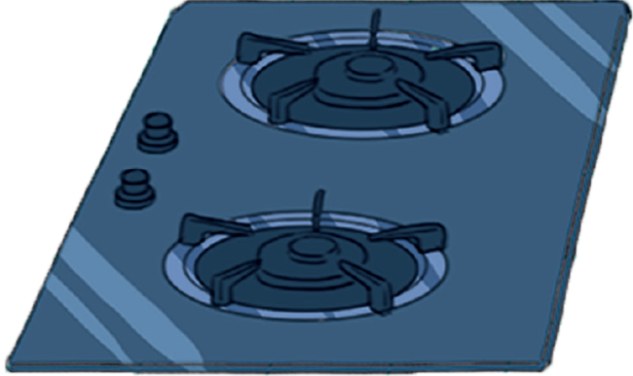
Mẹ Minh
1. Nhìn hình và kể tên các đồ dùng trong nhà Minh. Chúng được dùng làm gì?
Minh

Slide 9
Tủ lạnh
1. Nhìn hình và kể tên các đồ dùng trong nhà Minh. Chúng được dùng làm gì?
Bình nước
và cốc nước
Lò vi sóng
Giá để bát
Chạn bát
Rổ rau
Chai nước rửa bát
Bếp ga

Slide 10
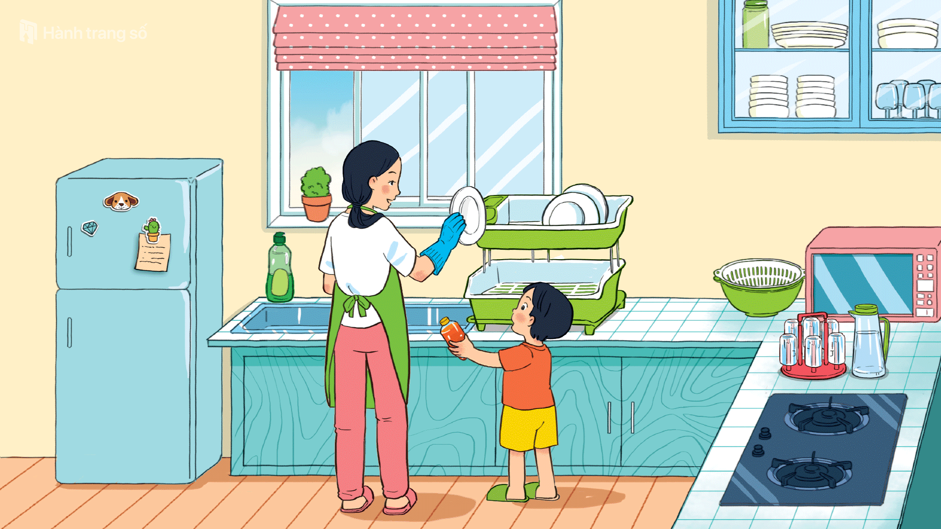
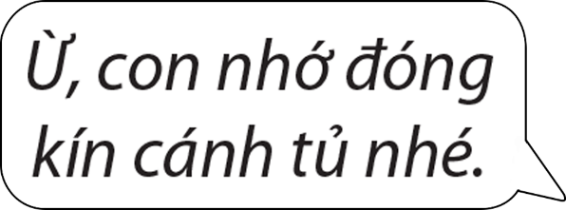
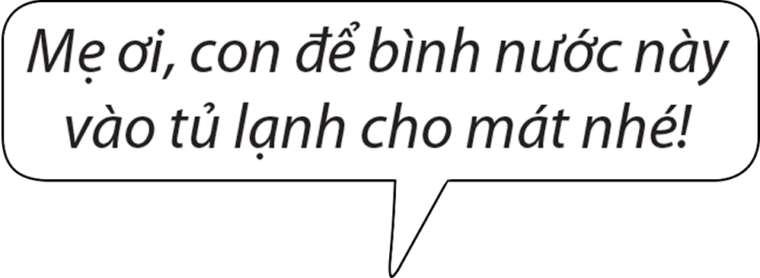
1. Nhìn hình và kể tên các đồ dùng trong nhà Minh. Chúng được dùng làm gì?

Slide 11
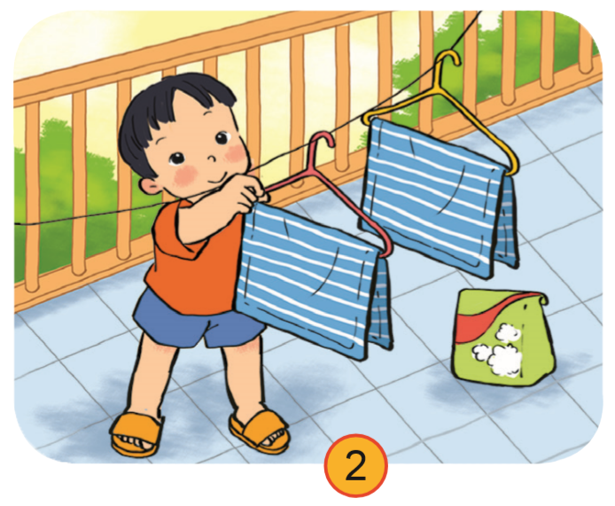
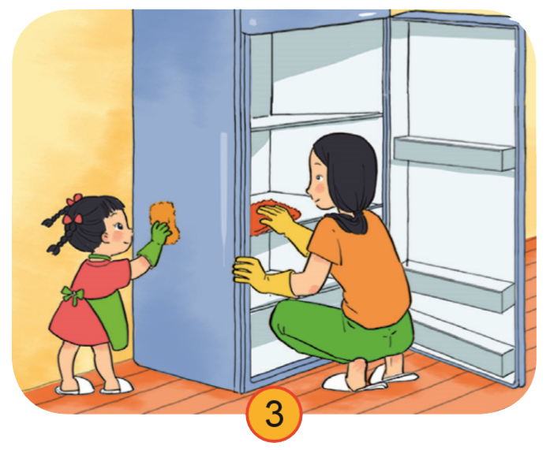
2. Minh và em gái đang làm gì ? Nêu tác dụng của việc làm đó.

Slide 12
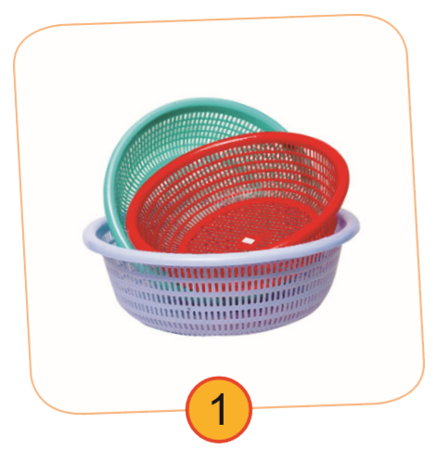
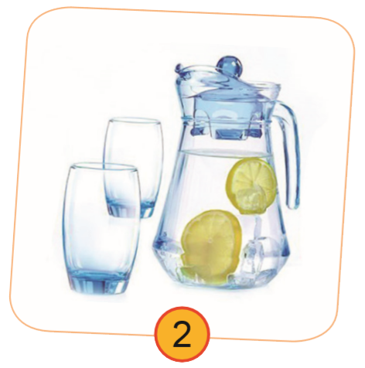
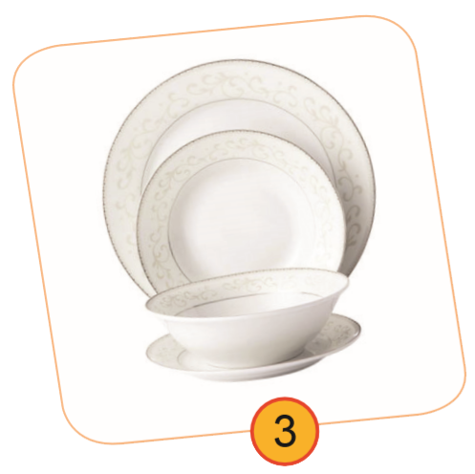
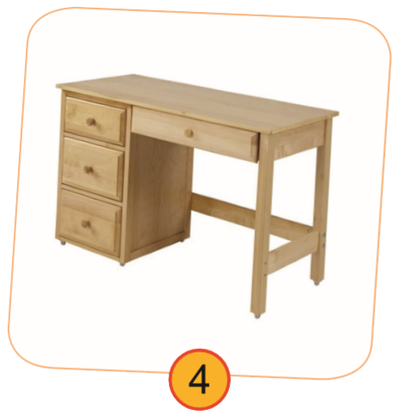
Chơi trò chơi:
Hỏi – đáp về các đồ dùng trong nhà.
1
2
Tên đồ dùng đó là gì?
Nó được làm từ vật liệu gì?
Nó dùng để làm gì?
3
4

Slide 13
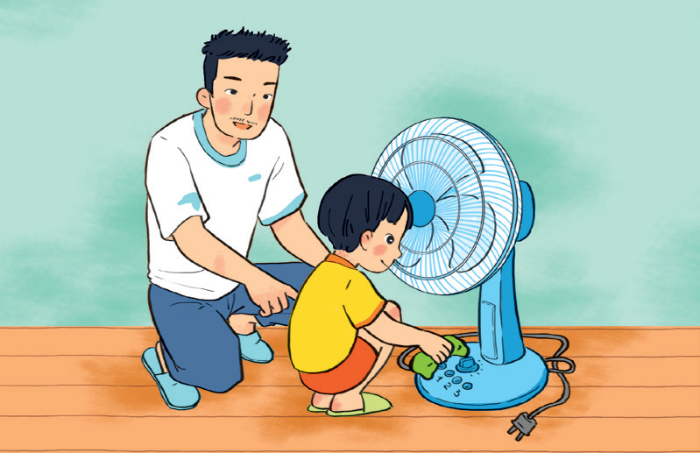
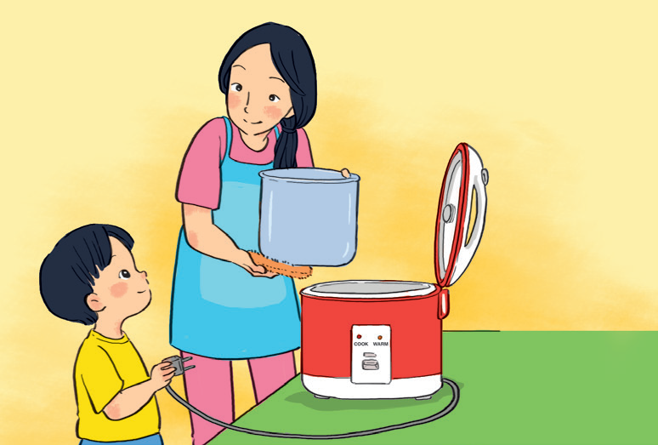
Gia đình em thường làm gì để giữ gìn đồ dùng? Nói lợi ích của việc làm đó.

Slide 14
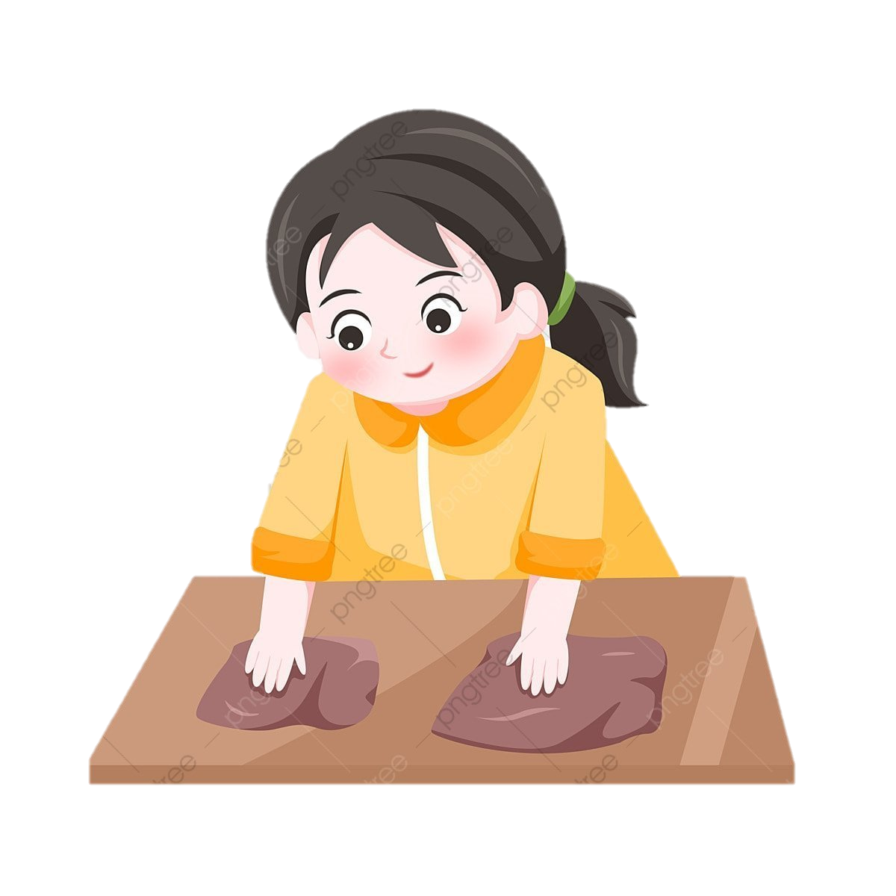
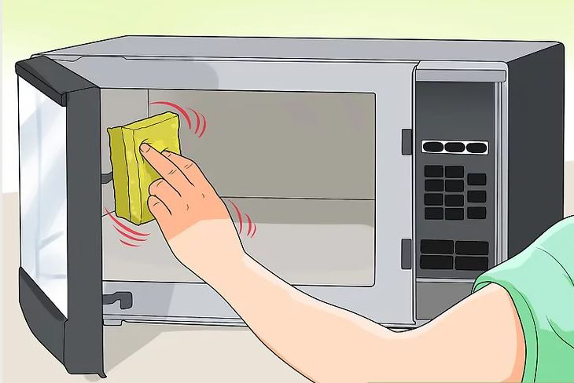
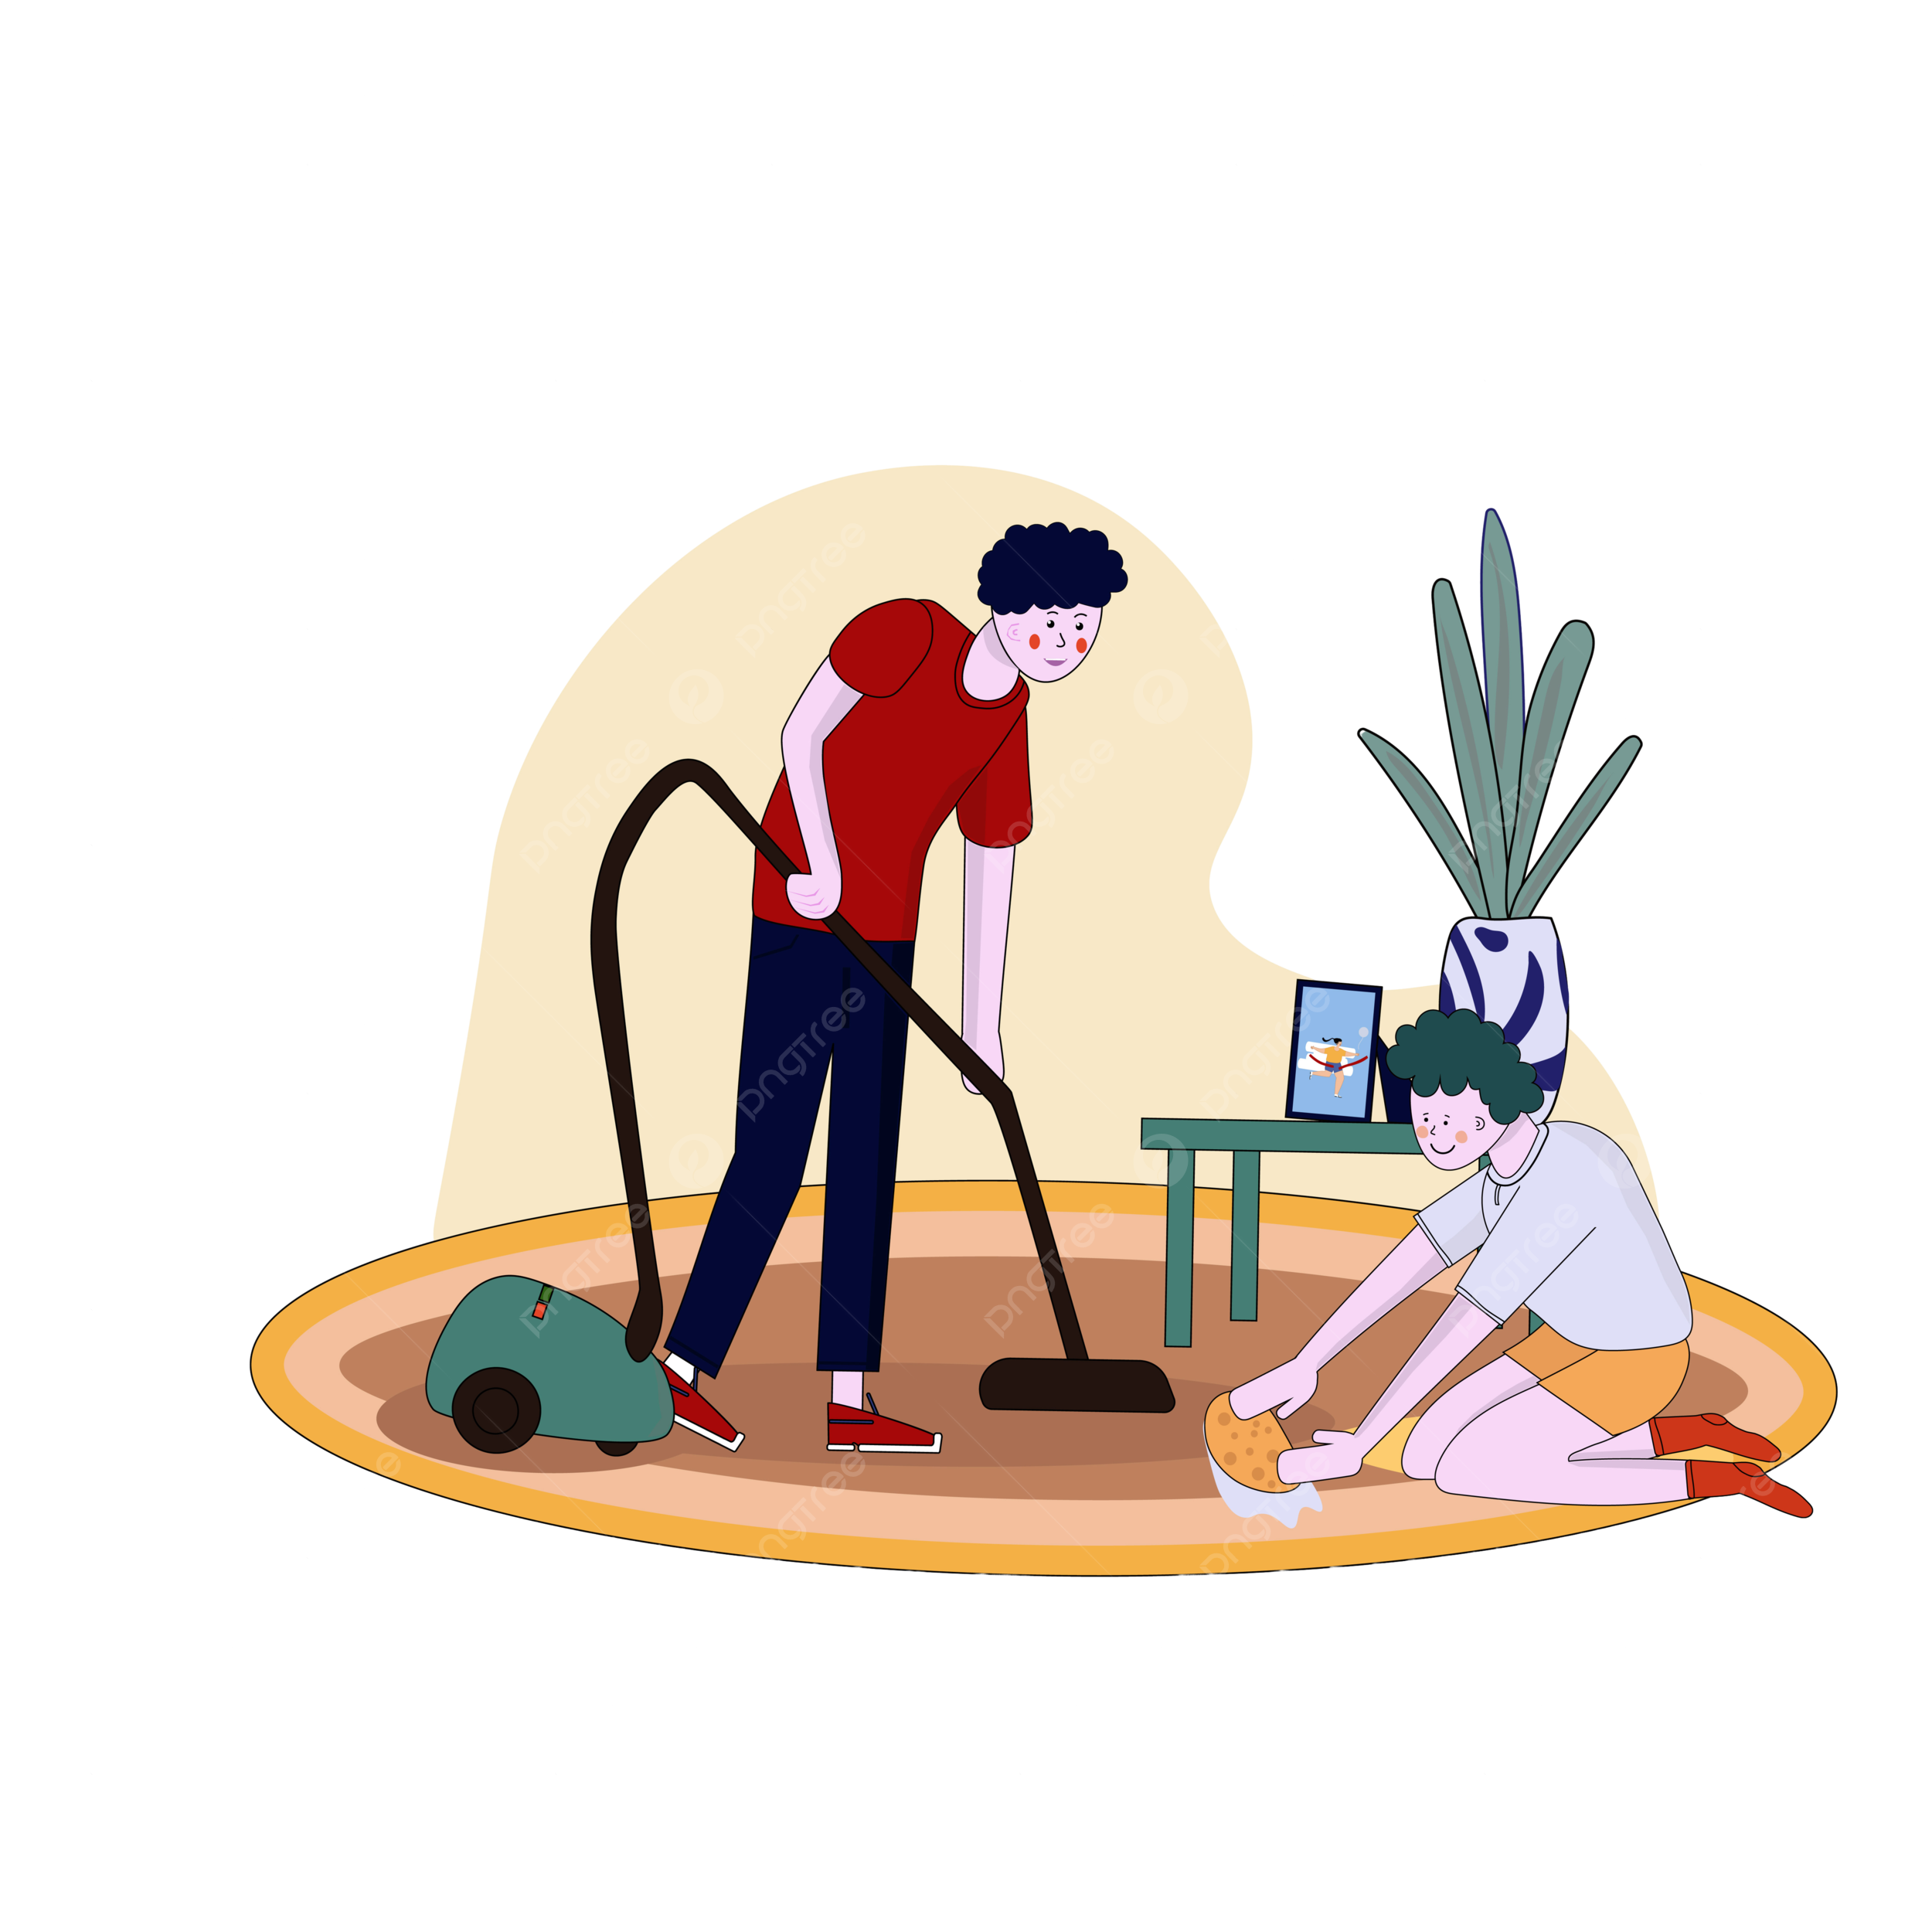
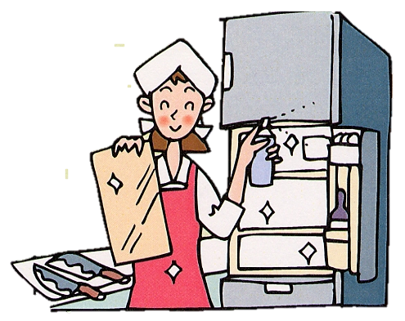
Em đã làm việc gì để giữ gìn đồ dùng?

Slide 15
Về nhà
Vệ sinh đồ dùng trong nhà cùng người than.

Slide 16
Notes:
Thiết kế Hương Thảo – Zalo 0972.115.126

Slide 17
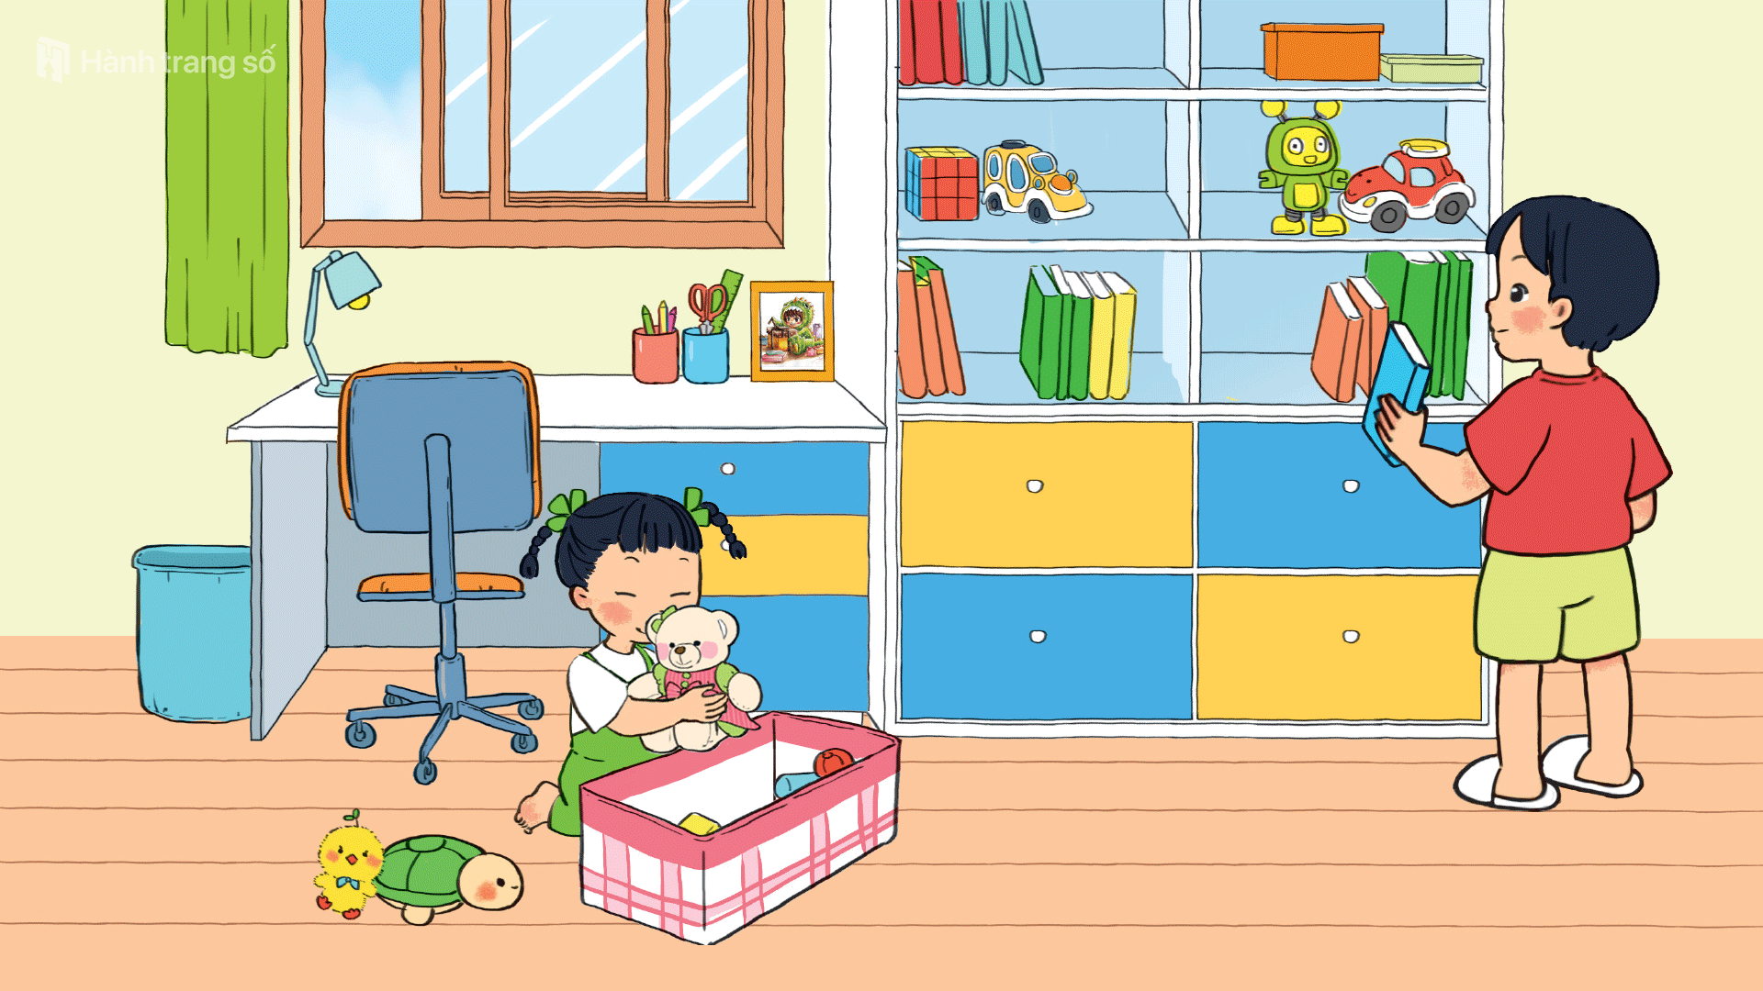
1. Quan sát hình và nói việc làm của Minh cùng em gái có tác dụng gì?
Minh
Em gái Minh
Notes:
Hai anh em đang làm gì?
Minh nói gì với em gái?
Việc làm này có tác dụng gì?
Em có thường dọn dẹp sách vở, đồ chơi không?

Slide 18
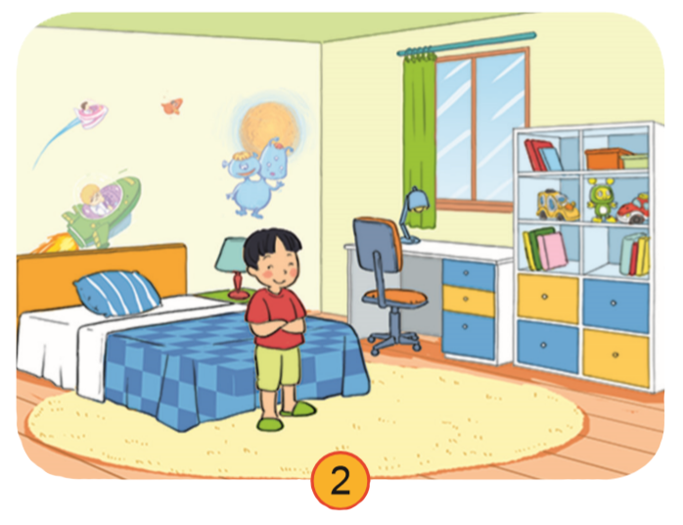
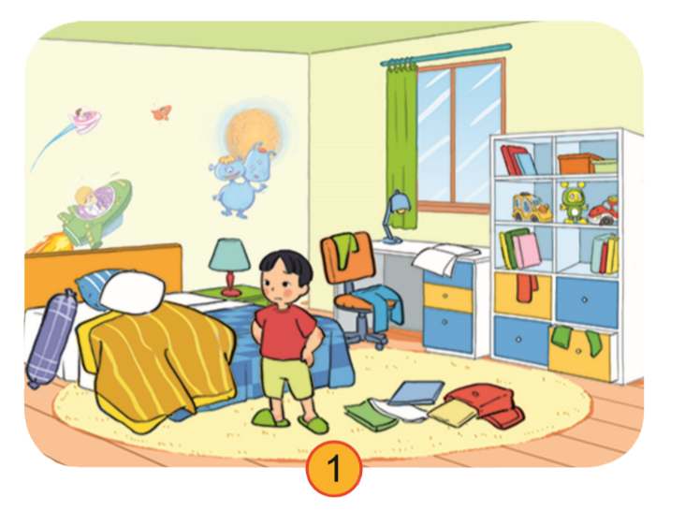
Hai căn phòng này khác nhau như thế nào? Em thấy căn phòng nào gọn gàng hơn? Chia sẻ với bạn về cách sắp xếp đồ dùng gọn gàng.

Slide 19
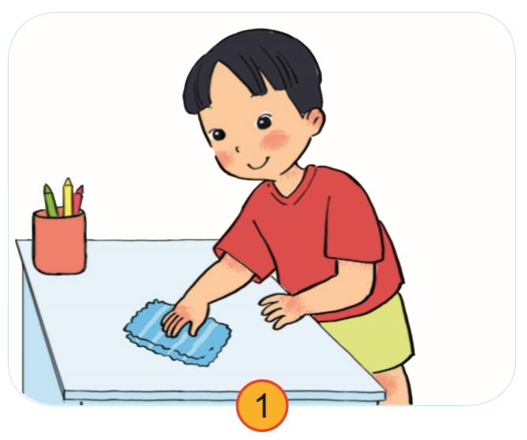
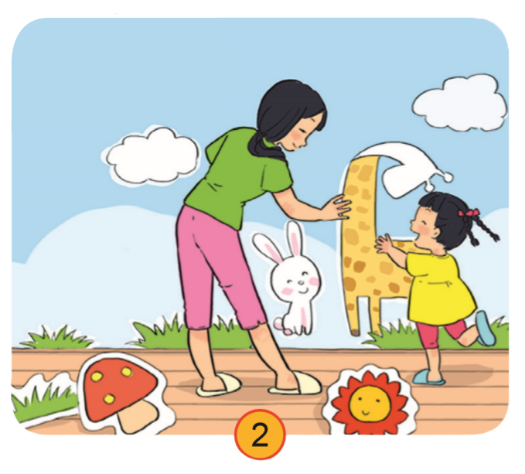
1. Minh và em gái đang làm gì?
Mẹ con mình cùng trang trí phòng của con nhé!

Slide 20
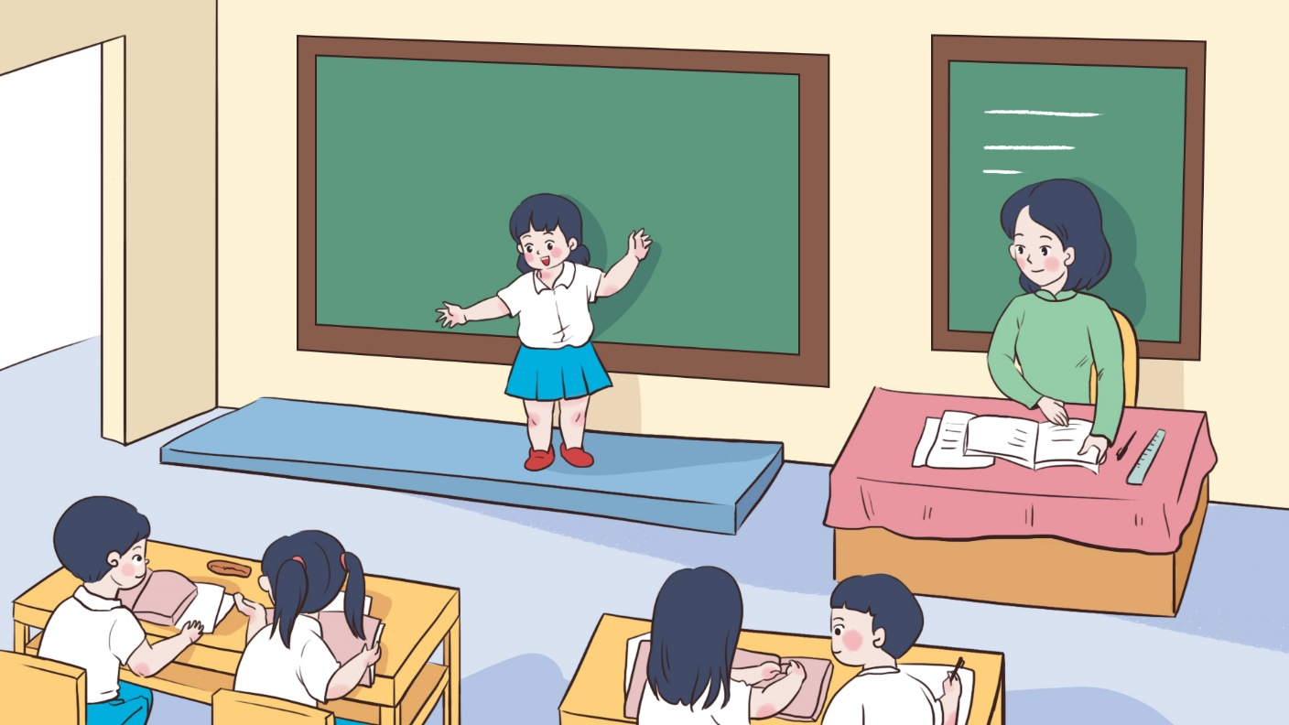
2. Chia sẻ với bạn những việc em đã làm để nhà cửa gọn gàng.

Slide 21
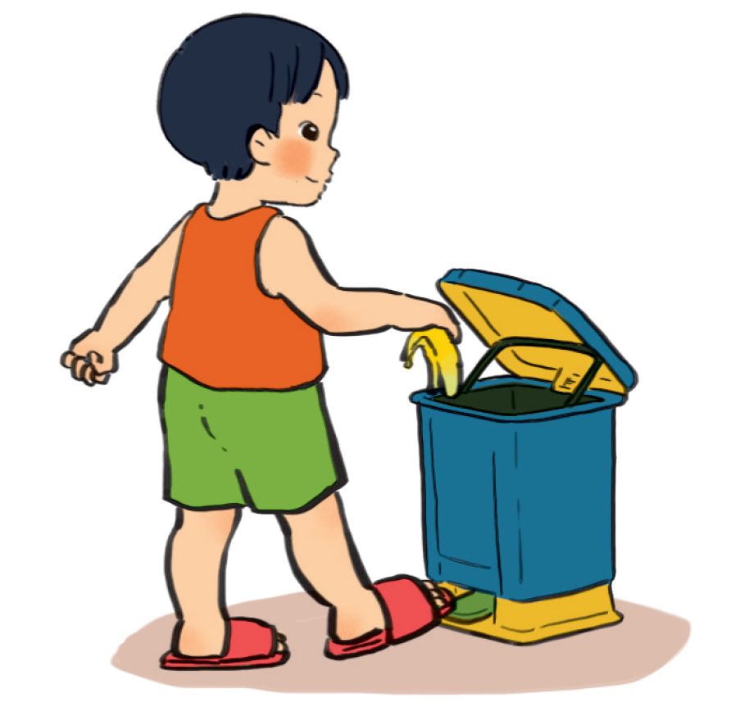
CỦNG CỐ BÀI HỌC

Slide 22
Về nhà
Sắp xếp đồ dùng trong phòng ngủ của mình.
Đọc bài sau.

